Slide 1

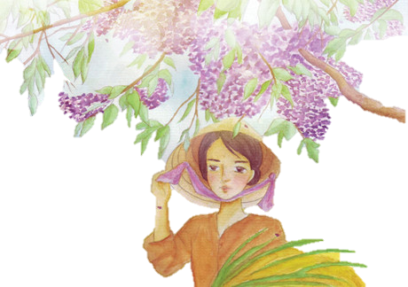
Măngnon
Tập làm văn
LUYỆN TẬP MIÊU TẢ
CÁC BỘ PHẬN CỦA CÂY CỐI
LUYỆN TẬP MIÊU TẢ
CÁC BỘ PHẬN CỦA CÂY CỐI

Slide 2


YÊU CẦU CẦN ĐẠT
1. Kiến thức
- Nhận biết được một số điểm đặc sắc trong cách quan sát và miêu tả các bộ phận của cây cối (hoa, quả) trong đoạn văn mẫu (BT1);
2. Kĩ năng
- Viết được đoạn văn ngắn tả một loài hoa (hoặc một thứ quả) mà em yêu thích (BT2).
3. Phẩm chất
- Có ý thức dùng từ đặt câu và sử dụng các biện pháp nghệ thuật khi viết.
4. Góp phần phát triển NL:
- NL giải quyết vấn đề và sáng tạo, NL ngôn ngữ, NL tự học, NL giao tiếp.

Slide 3
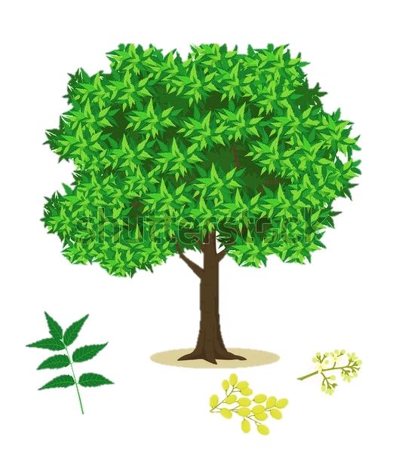
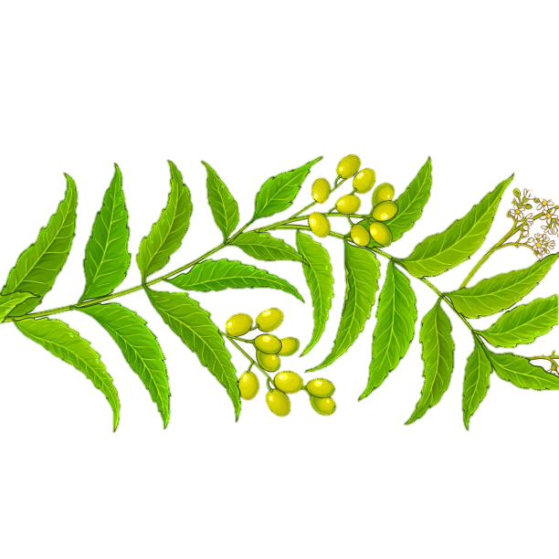
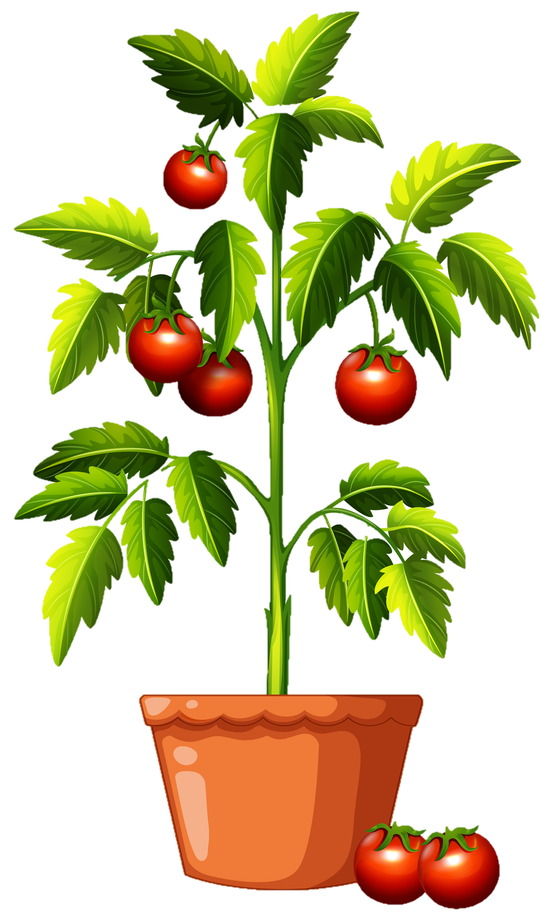
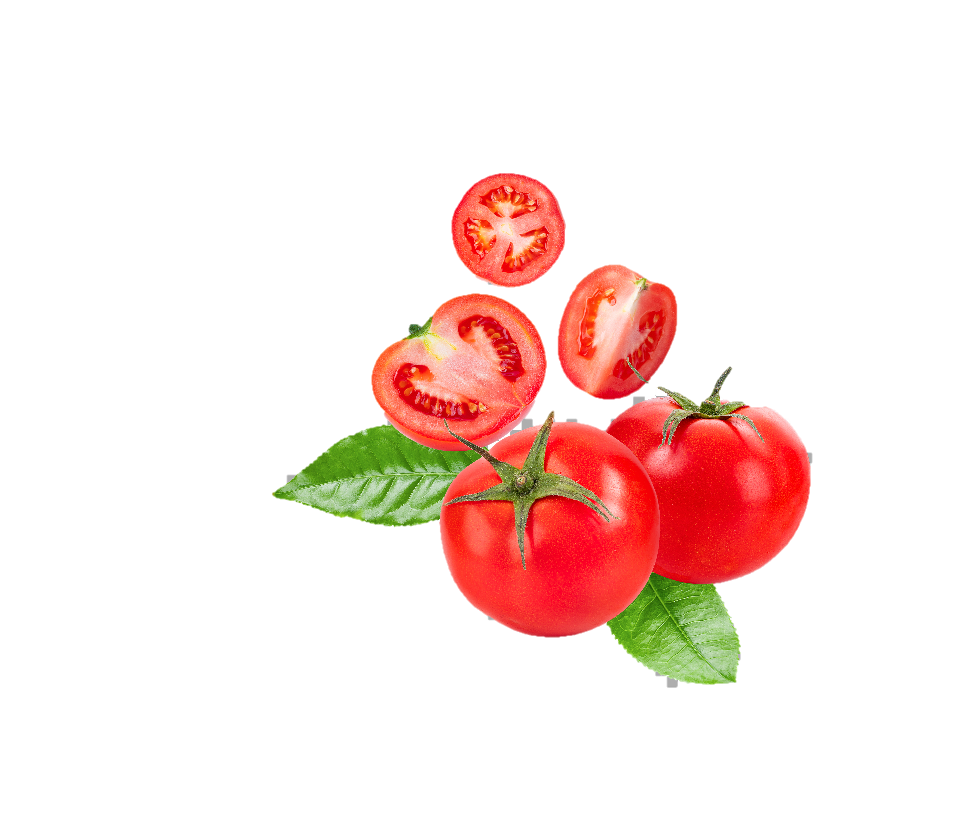
Xin chào tất cả các bạn! Các bạn có biết chúng mình tên là gì không? Mời các bạn cùng đọc các đoạn văn dưới đây để hiểu hơn về chúng mình nhé!

Slide 4

a) Tả hoa.
Hoa sầu đâu
Vào khoảng cuối tháng ba, các cây sầu đâu ở vùng quê Bắc Bộ đâm hoa và người ta thấy hoa sầu đâu nở như cười. Hoa nhỏ bé, lấm tấm mấy chấm đen nở từng chùm, đu đưa như đưa võng mỗi khi có gió. Cứ đến tháng ba, nhớ đến sầu đâu là tôi cảm thấy thoang thoảng đâu đây một mùi thơm mát mẻ, dịu dàng, mát mẻ còn hơn cả hương cau, mà dịu dàng có khi hơn cả mùi thơm hoa mộc. Mùi thơm huyền diệu đó hòa với mùi đất của ruộng cày vỡ ra, mùi đậu đã già mà người nông phu hái về phơi nắng, mùi mạ non lên sớm xanh màu hoa lí, mùi khoai sắn, mùi rau cần ở các ruộng xâm xấp nước đưa lên,… Bao nhiêu thứ đó, bấy nhiêu thương yêu, khiến người ta cảm thấy như ngây ngất, như say một thứ men gì.
Theo Vũ Bằng

Slide 5
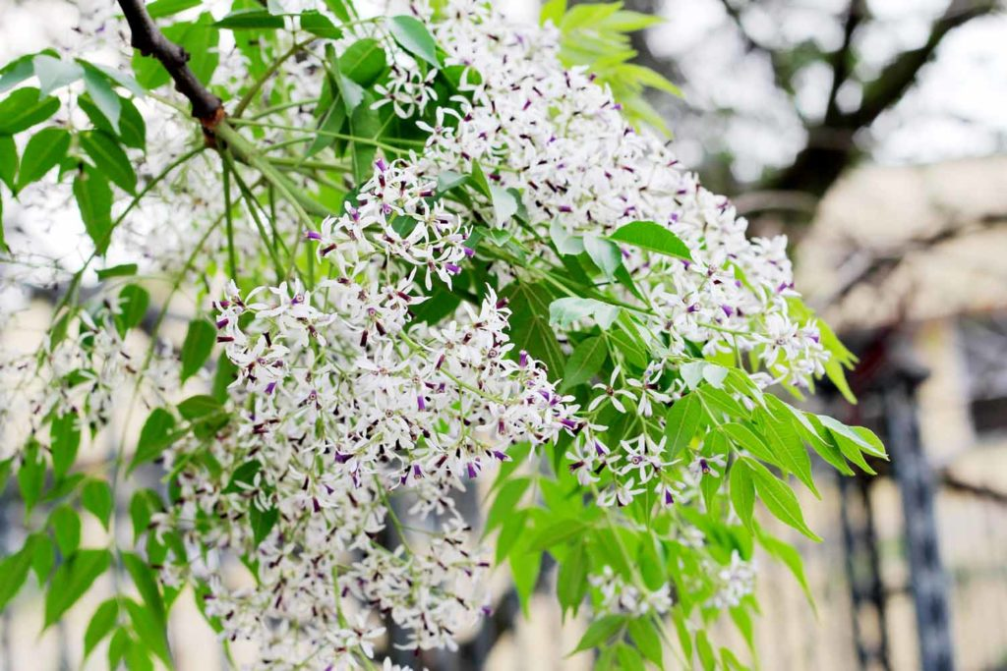

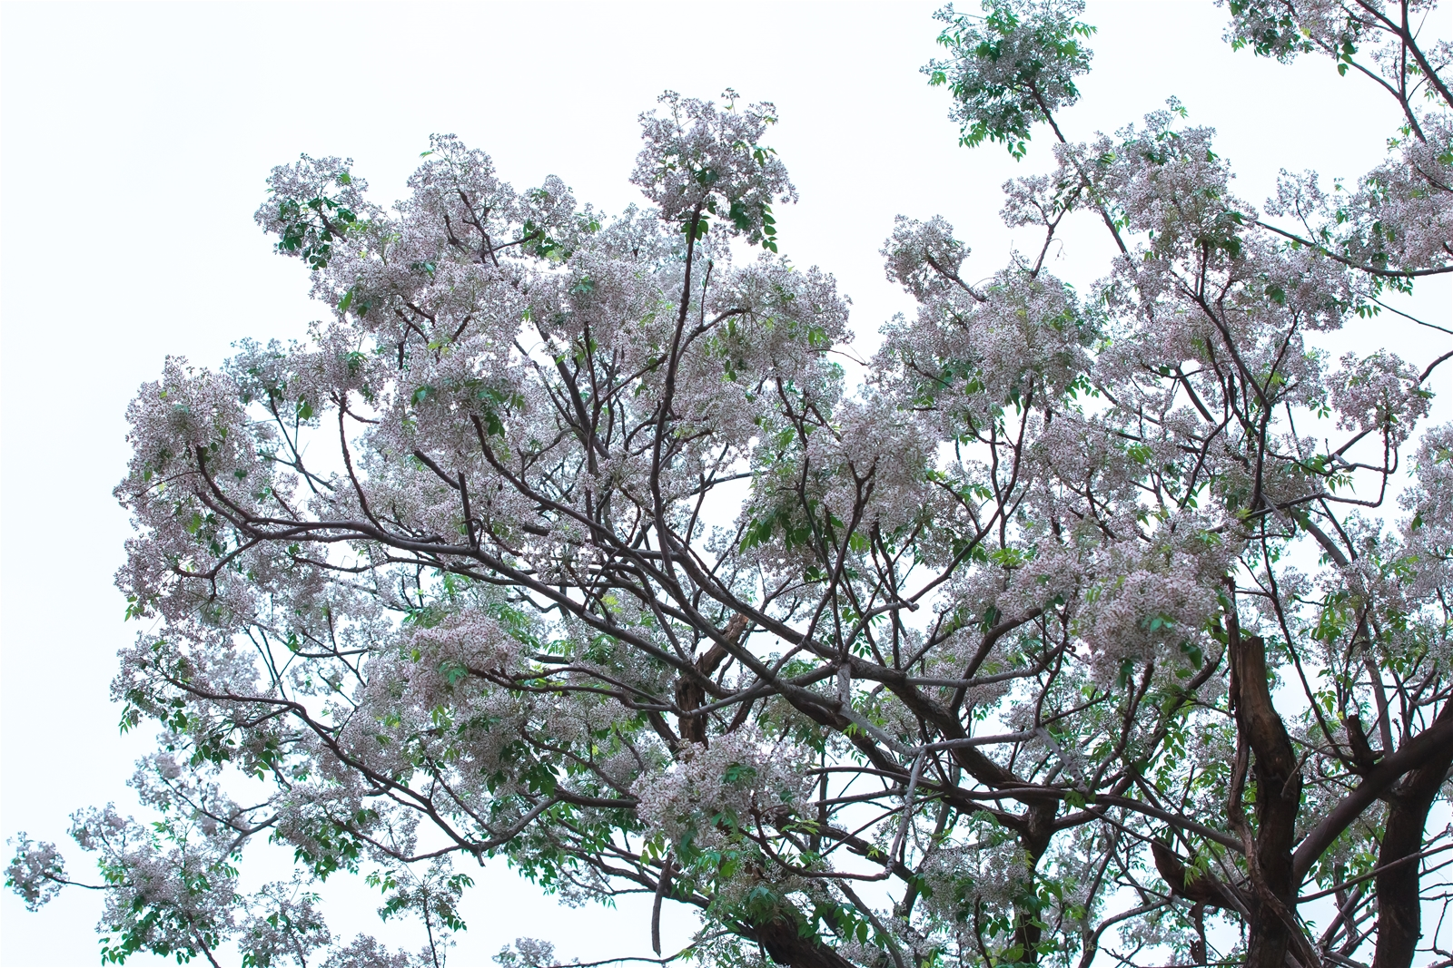
Tớ là hoa sầu đâu, hay còn gọi là hoa xoan. Sau khi đọc đoạn văn các bạn có nhận xét gì về cách tác giả miêu tả tớ nào?

Slide 6
GỢI Ý
1. Tác giả đã miêu tả hoa như thế nào?
2. Cách miêu tả hoa có gì đặc sắc?
3. Tác giả đã dùng biện pháp nghệ thuật gì?

Slide 7

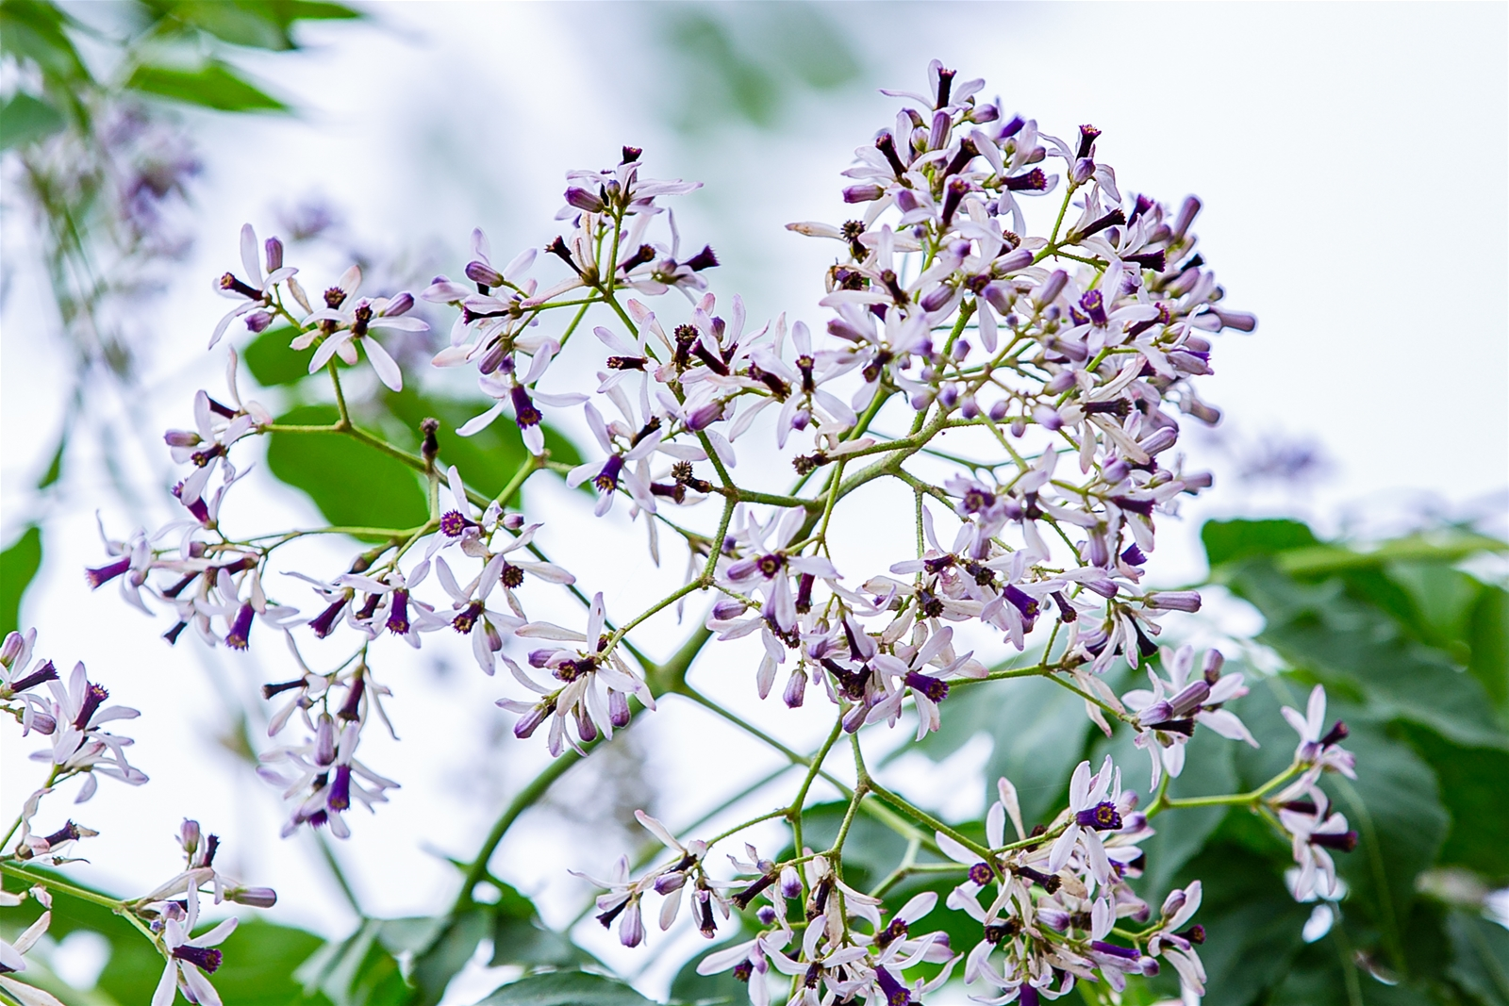
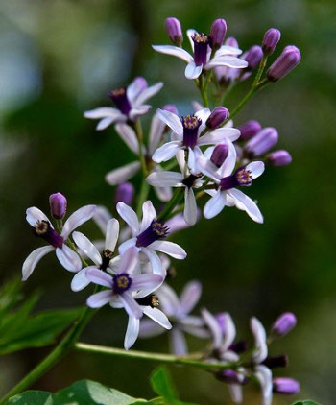
Cách miêu tả
Tả cả chùm hoa, không tả từng bông, vì hoa sầu đâu nhỏ mọc thành chùm
Vào khoảng cuối tháng ba, các cây sầu đâu ở vùng quê Bắc Bộ đâm hoa và người ta thấy hoa sầu đâu nở như cười. Hoa nhỏ bé, lấm tấm mấy chấm đen nở từng chùm, đu đưa như đưa võng mỗi khi có gió.

Slide 8
Cách miêu tả
Đặc tả mùi thơm
đặc biệt của hoa
Cứ đến tháng ba, nhớ đến sầu đâu là tôi cảm thấy thoang thoảng đâu đây một mùi thơm mát mẻ, dịu dàng, mát mẻ còn hơn cả hương cau, mà dịu dàng có khi hơn cả mùi thơm hoa mộc. Mùi thơm huyền diệu đó hòa với mùi đất của ruộng cày vỡ ra, mùi đậu đã già mà người nông phu hái về phơi nắng, mùi mạ non lên sớm xanh màu hoa lí, mùi khoai sắn, mùi rau cần ở các ruộng xâm xấp nước đưa lên,… Bao nhiêu thứ đó, bấy nhiêu thương yêu, khiến người ta cảm thấy như ngây ngất, như say một thứ men gì.

Slide 9
Hình ảnh
so sánh
Bao nhiêu thứ đó, bấy nhiêu thương yêu, khiến người ta cảm thấy như ngây ngất, như say một thứ men gì.
Hoa sầu đâu nở
như cười.

Slide 10
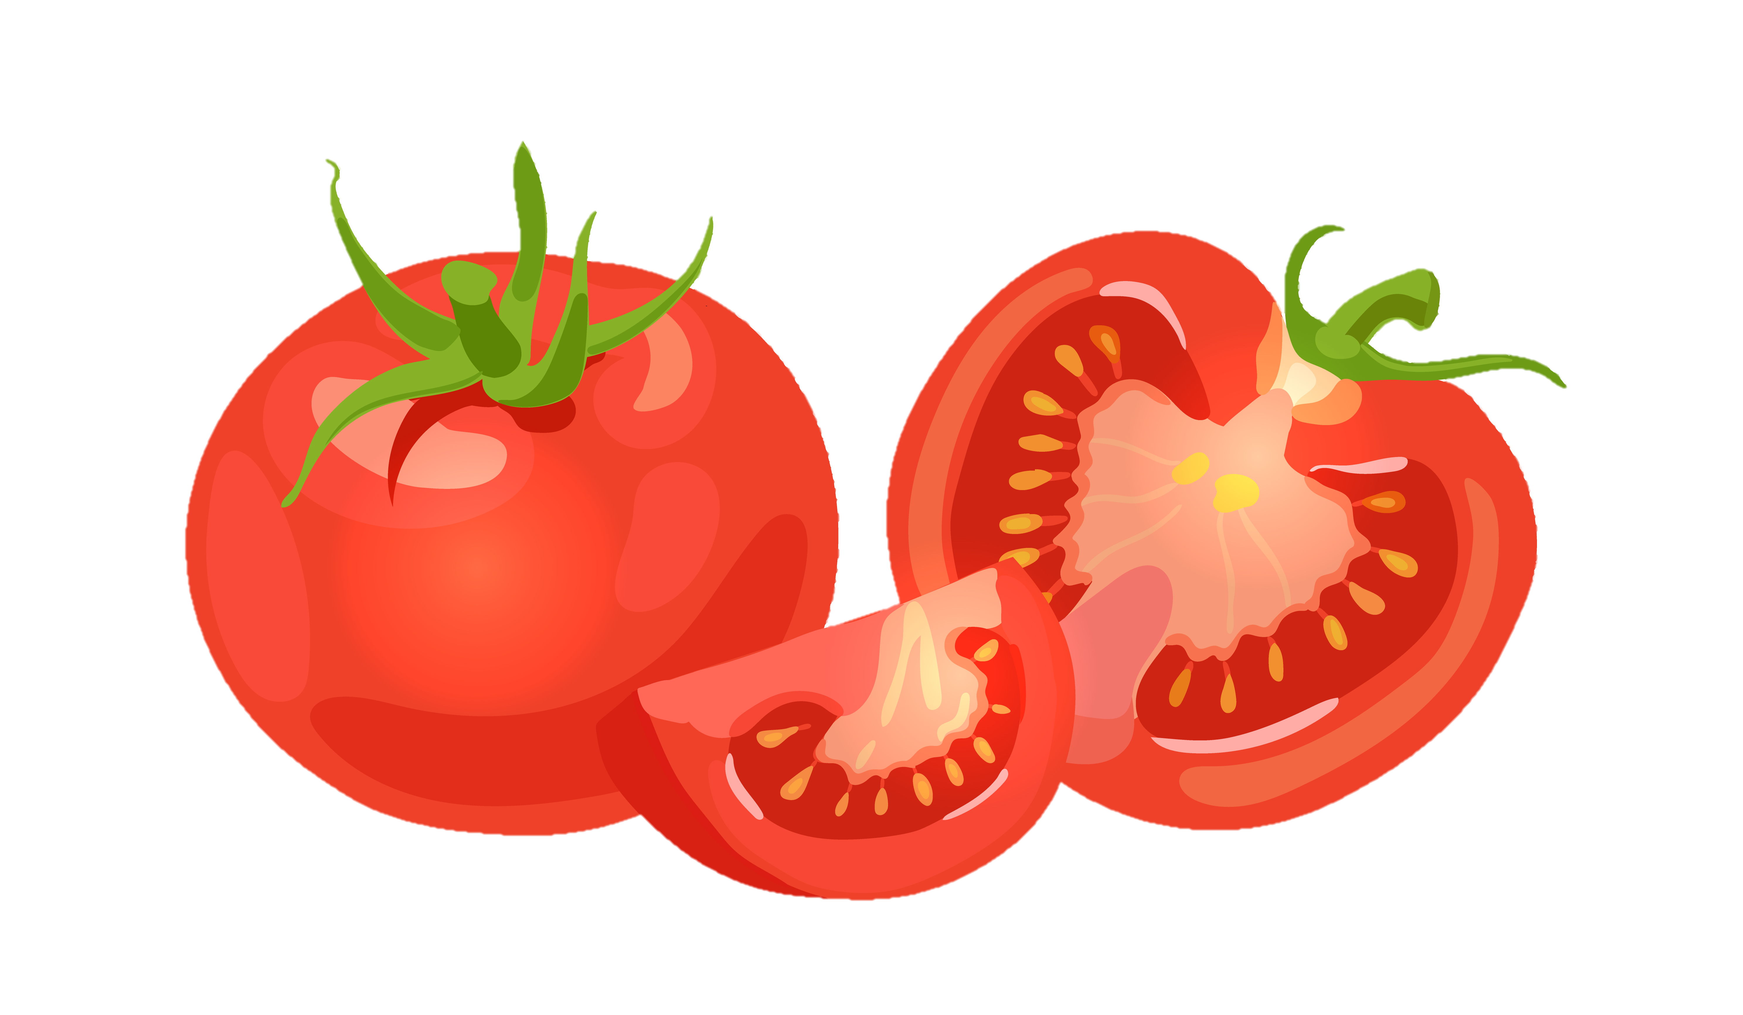
Khác với cách miêu tả hoa sầu đâu, cách tác giả miêu tả tớ có gì hay nhỉ?

Slide 11
b) Tả quả.
Quả cà chua
Đêm huyền diệu đã rủ hoa cà chua lặn theo vòng thời gian chuyển vần. Hoa biến đi để cây tạo ra những quả nõn chung màu với cây với lá.
Cà chua ra quả xum xuê, chi chít, quả lớn, quả bé vui mắt như đàn gà mẹ đông con. Quả một, quả chùm, quả sinh đôi, quả chùm ba, chùm bốn. Quả ở thân, quả leo nghịch ngợm lên ngọn làm ỏe cả những cành to nhất.
Nắng đến tạo vị thơm mát dần trong quả. Mỗi quả cà chua chín là một mặt trời nhỏ hiền dịu. Cà chua thắp đèn lồng trong lùm cây nhỏ bé, gọi người đến hái. Màu đỏ là màu nhận ra sớm nhất. Những quả cà chua đầu mùa gieo sự náo nức cho mọi người.
Theo Ngô Văn Phú

Slide 12
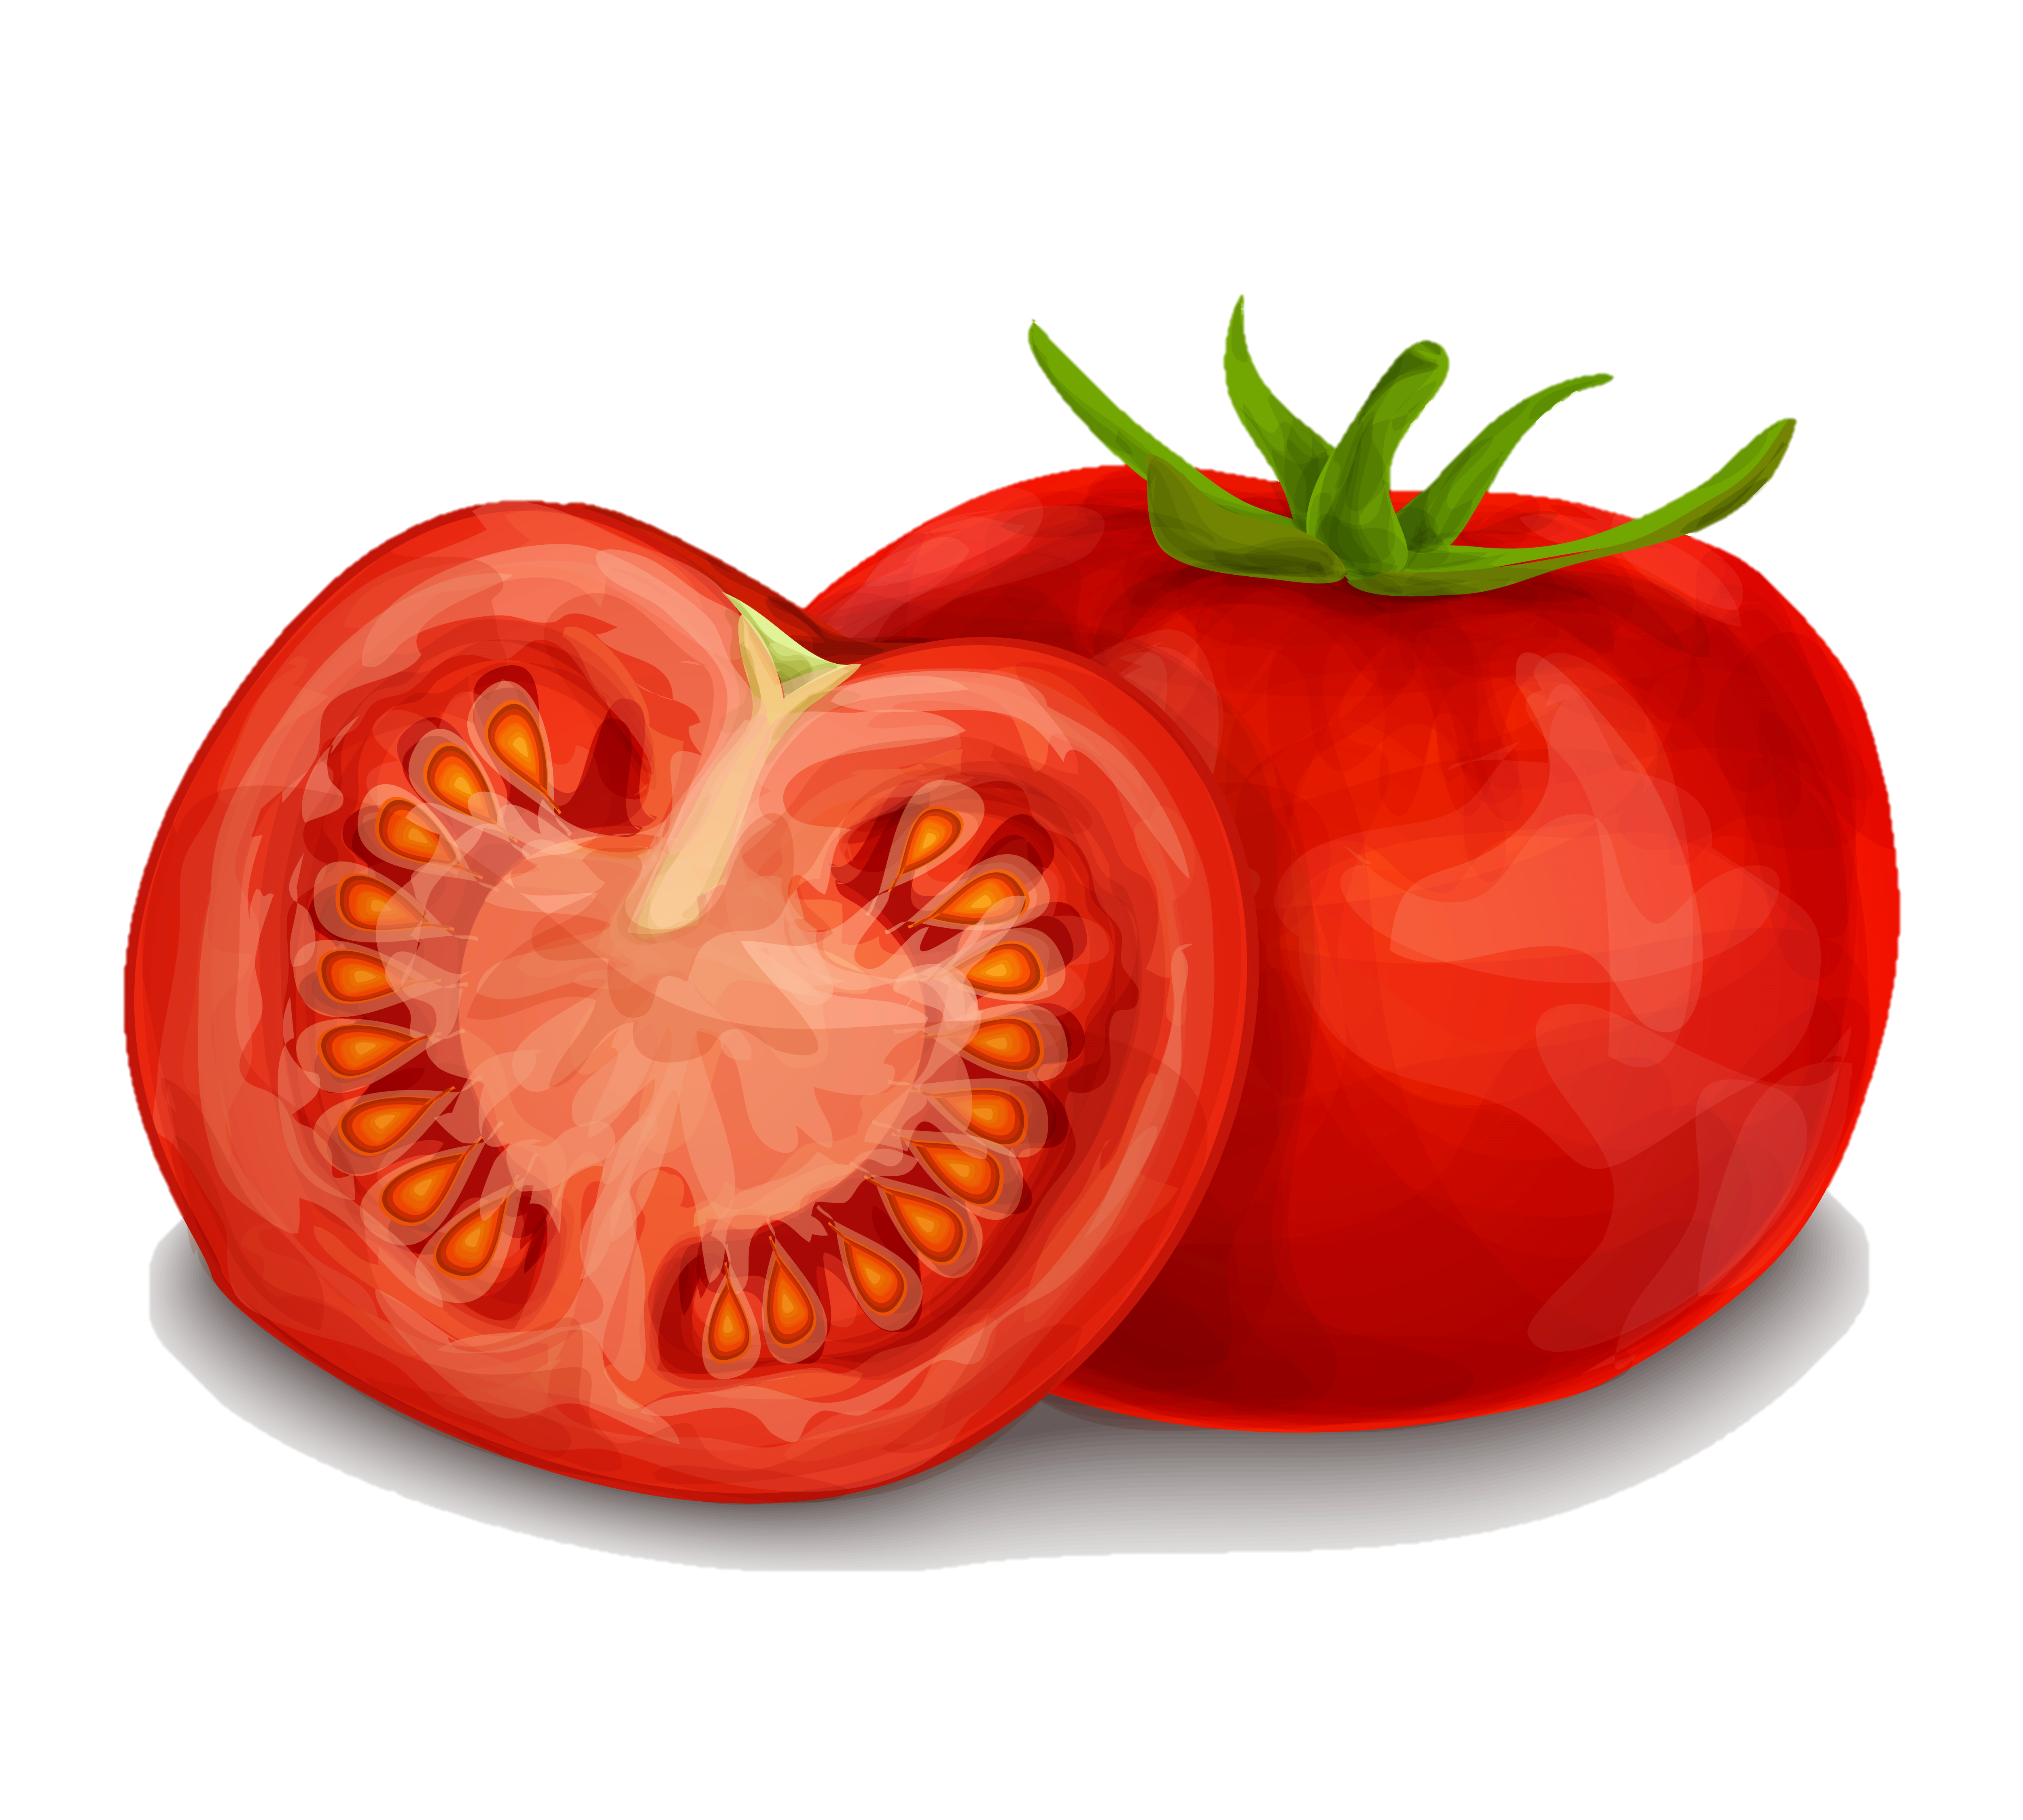
Tác giả đã miêu tả quả cà chua theo thứ tự nào?
Đêm huyền diệu đã rủ hoa cà chua lặn theo vòng thời gian chuyển vần. Hoa biến đi để cây tạo ra những quả nõn chung màu với cây với lá.
Cà chua ra quả xum xuê, chi chít, quả lớn, quả bé vui mắt như đàn gà mẹ đông con. Quả một, quả chùm, quả sinh đôi, quả chùm ba, chùm bốn. Quả ở thân, quả leo nghịch ngợm lên ngọn làm ỏe cả những cành to nhất.
Nắng đến tạo vị thơm mát dần trong quả. Mỗi quả cà chua chín là một mặt trời nhỏ hiền dịu. Cà chua thắp đèn lồng trong lùm cây nhỏ bé, gọi người đến hái. Màu đỏ là màu nhận ra sớm nhất. Những quả cà chua đầu mùa gieo sự náo nức cho mọi người.
Tả cây cà chua từ khi hoa rụng đến khi kết quả, từ khi quả còn xanh đến khi quả chín.
=> Tác giả tả từng thời kì phát triển của quả.

Slide 13
Cách miêu tả quả cà chua của tác giả có gì đặc sắc?
Đêm huyền diệu đã rủ hoa cà chua lặn theo vòng thời gian chuyển vần. Hoa biến đi để cây tạo ra những quả nõn chung màu với cây với lá.
Cà chua ra quả xum xuê, chi chít, quả lớn, quả bé vui mắt như đàn gà mẹ đông con. Quả một, quả chùm, quả sinh đôi, quả chùm ba, chùm bốn. Quả ở thân, quả leo nghịch ngợm lên ngọn làm ỏe cả những cành to nhất.
Nắng đến tạo vị thơm mát dần trong quả. Mỗi quả cà chua chín là một mặt trời nhỏ hiền dịu. Cà chua thắp đèn lồng trong lùm cây nhỏ bé, gọi người đến hái. Màu đỏ là màu nhận ra sớm nhất. Những quả cà chua đầu mùa gieo sự náo nức cho mọi người.
Tác giả tả quả cà chua xum xuê, chi chít và vẻ đẹp cả quả khi chín.

Slide 14
Tác giả đã sử dụng những biện pháp nghệ thuật gì?
+ Tác giả sử dụng biện pháp so sánh:
Đêm huyền diệu đã rủ hoa cà chua lặn theo vòng thời gian chuyển vần. Hoa biến đi để cây tạo ra những quả nõn chung màu với cây với lá.
Cà chua ra quả xum xuê, chi chít, quả lớn, quả bé vui mắt như đàn gà mẹ đông con. Quả một, quả chùm, quả sinh đôi, quả chùm ba, chùm bốn. Quả ở thân, quả leo nghịch ngợm lên ngọn làm ỏe cả những cành to nhất.
Nắng đến tạo vị thơm mát dần trong quả. Mỗi quả cà chua chín là một mặt trời nhỏ hiền dịu. Cà chua thắp đèn lồng trong lùm cây nhỏ bé, gọi người đến hái. Màu đỏ là màu nhận ra sớm nhất. Những quả cà chua đầu mùa gieo sự náo nức cho mọi người.

Slide 15
Tác giả đã sử dụng những biện pháp nghệ thuật gì?
+ Tác giả sử dụng biện pháp nhân hóa:
Đêm huyền diệu đã rủ hoa cà chua lặn theo vòng thời gian chuyển vần. Hoa biến đi để cây tạo ra những quả nõn chung màu với cây với lá.
Cà chua ra quả xum xuê, chi chít, quả lớn, quả bé vui mắt như đàn gà mẹ đông con. Quả một, quả chùm, quả sinh đôi, quả chùm ba, chùm bốn. Quả ở thân, quả leo nghịch ngợm lên ngọn làm ỏe cả những cành to nhất.
Nắng đến tạo vị thơm mát dần trong quả. Mỗi quả cà chua chín là một mặt trời nhỏ hiền dịu. Cà chua thắp đèn lồng trong lùm cây nhỏ bé, gọi người đến hái. Màu đỏ là màu nhận ra sớm nhất. Những quả cà chua đầu mùa gieo sự náo nức cho mọi người.

Slide 16

Chọn một số nét đặc sắc của hoa (quả) để miêu tả.
Thứ tự MT: Tả từng bộ phận hoặc từng thời kì phát triển của bộ phận.
Kết hợp miêu tả với cảm xúc.
Hoa: miêu tả hình dáng, màu sắc, hương thơm.
Lưu ý khi miêu tả
hoa, quả
Sử dụng
so sánh,
nhân hóa.
Quả: tả hình dáng, màu sắc, mùi vị.
Chọn từ ngữ làm nổi bật đặc điểm của hoa (quả).

Slide 17
2. Viết một đoạn văn tả một loài hoa hoặc một thứ quả mà em yêu thích.
Gợi ý
❖ Em thích một loài hoa hay loại quả nào?
❖ Em sẽ tả theo trình tự nào?
- Tả từng bộ phận.
- Tả từng thời kì phát triển của bộ phận.
❖ Loài hoa hay thứ quả đó có điểm gì nổi bật?
❖ Loài hoa hay thứ quả đó phát triển như thế nào?

Slide 18
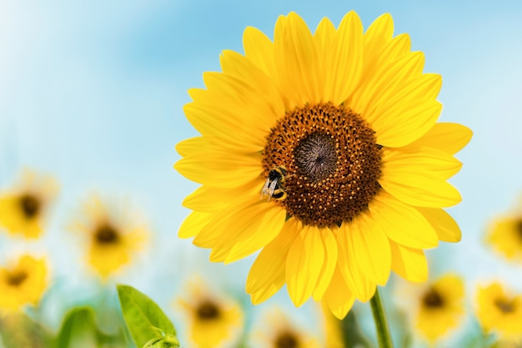

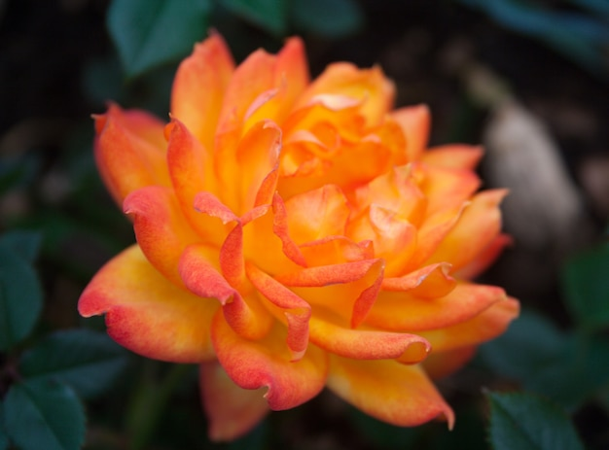
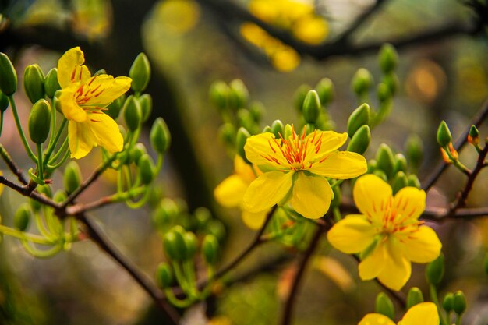
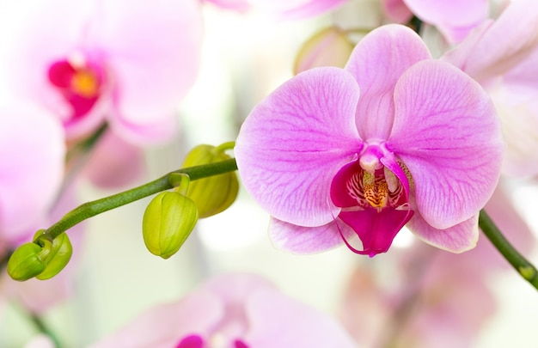

Slide 19
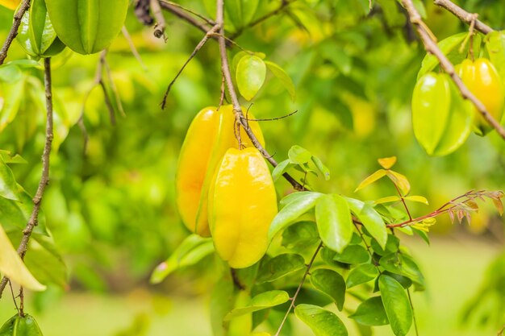
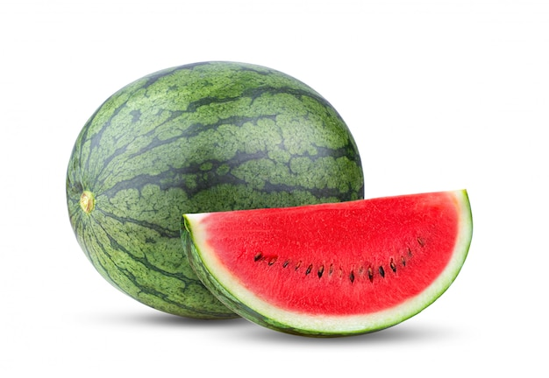
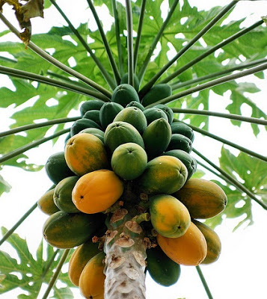
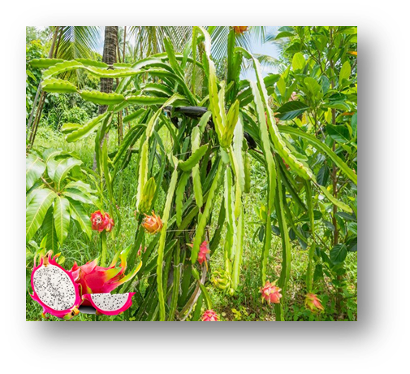
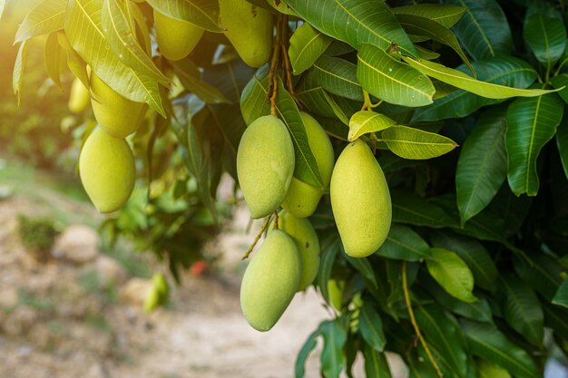
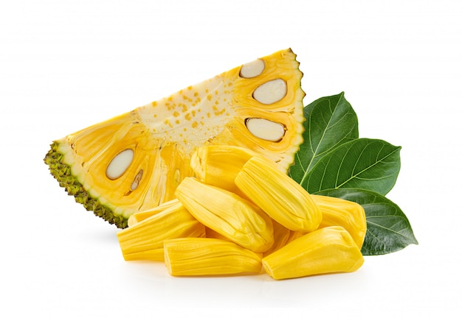

Slide 20
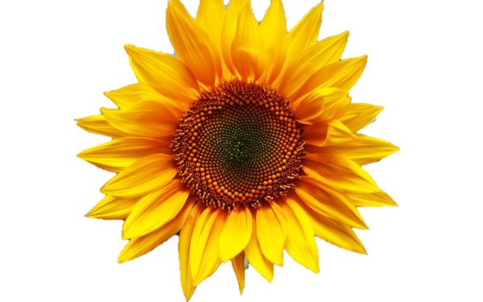
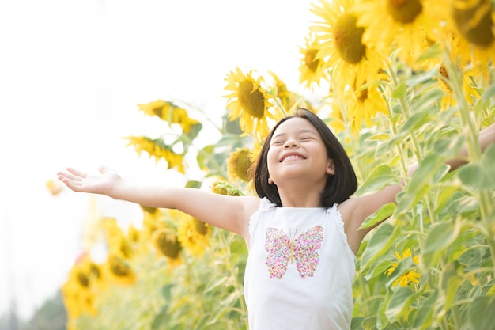
Ví dụ 1: Tả hoa hướng dương
Những bông hoa hướng dương có một màu vàng rực rỡ, tươi tắn như những tia nắng mặt trời. Hoa hướng dương có hàng trăm cánh mỏng, xếp xen kẽ vào nhau cùng rung rinh theo chiều gió. Phía trong là nhị hoa, to, dày và đậm màu hơn phần cánh. Loài hoa này có một điều đặc biệt là luôn hướng về phía mặt trời. Vì vậy, nó là biểu tượng đẹp của khát vọng vươn tới chân lí như chính tên gọi của loài hoa.

Slide 21
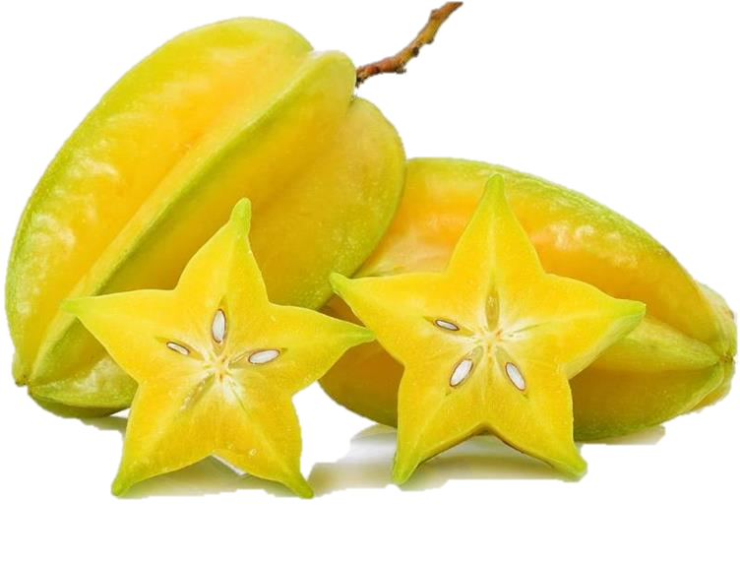
Ví dụ 2: Tả quả khế
Khi những bông hoa tím rời cành, trôi theo dòng nước là lúc những quả khế non chào đời. Quả lúc đầu xanh vàng, nhỏ nhắn, e ấp giữa tán lá. Quả khế lớn dần, chuyển sang màu xanh đậm nhưng các múi vẫn còn khô, ăn vào hơi chát chát. Rồi thời gian dần trôi, nghoảnh đi nghoảnh lại đã thấy những chùm khế vàng mọng lủng lẳng trong vòm cây như những chiếc đèn lồng. Cắn một miếng, nước chan hoà, vị ngọt mát thấm vào cổ họng. Ôi, ngon làm sao!

Slide 22
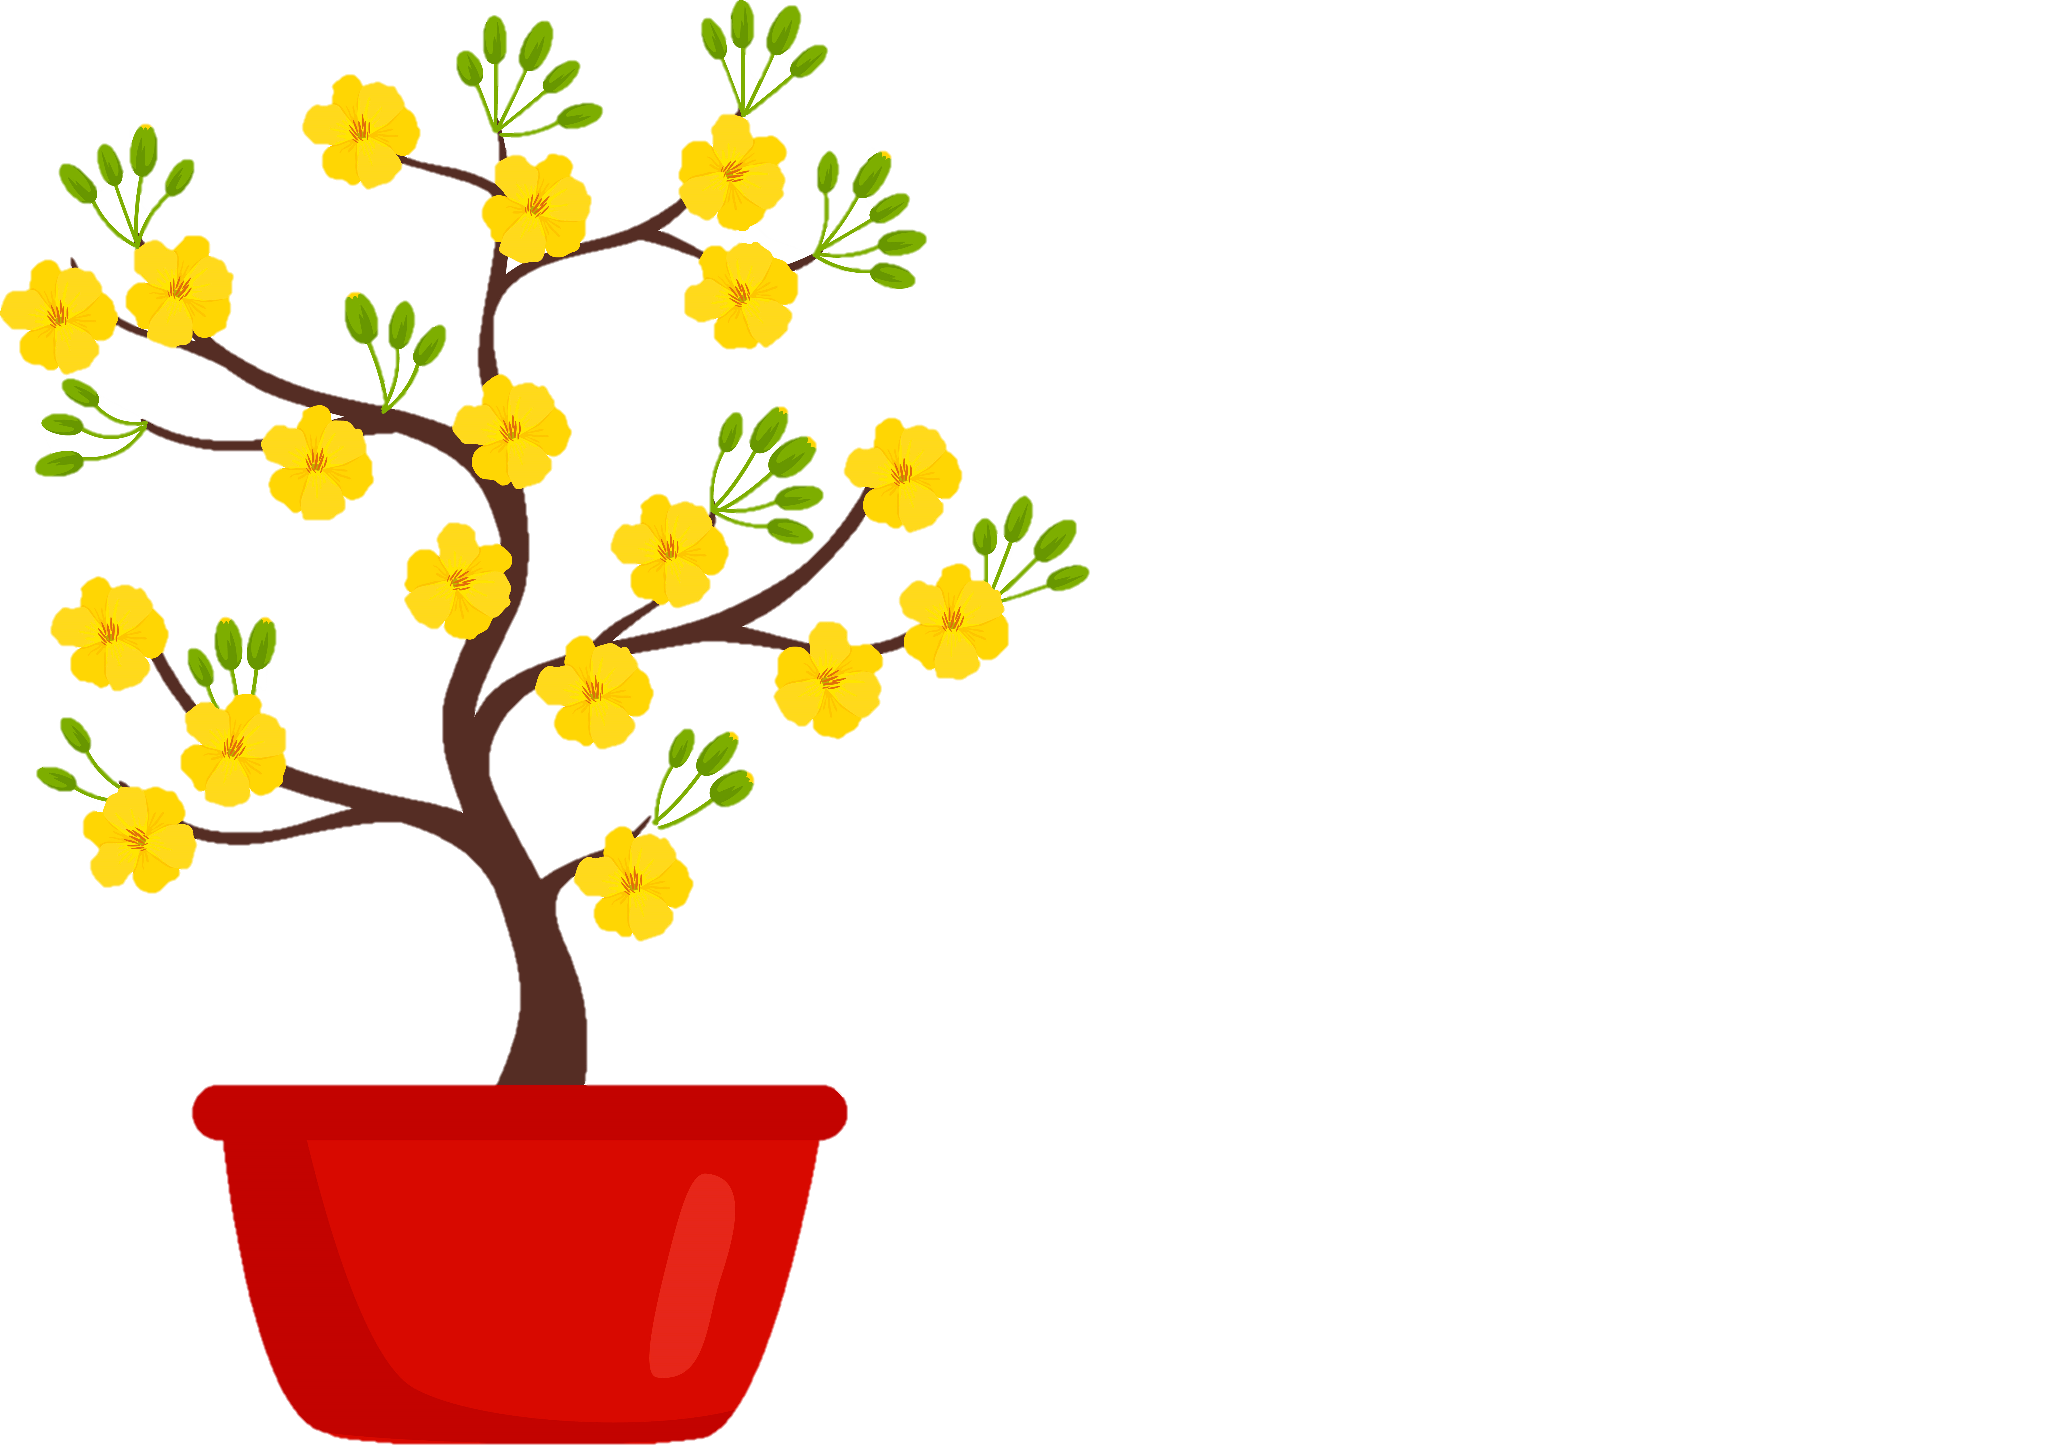
CHIa sẻ bài viết

Slide 23

CHÀO
TẠM BIỆT

